Slide 2
概要
ユーザーからデータを取得
データベース
通知文の作成
OpenWeatherMapAPI
(天気を取得するAPI )
画像の作成
ファッションSNSサイト
通知文、画像の表示

Slide 3
載せる画像の所得
天候
お天気データ
お天気サイト
過去の似た日
LINE
ファッションSNSサイト
おすすめコーデ画像

Slide 4
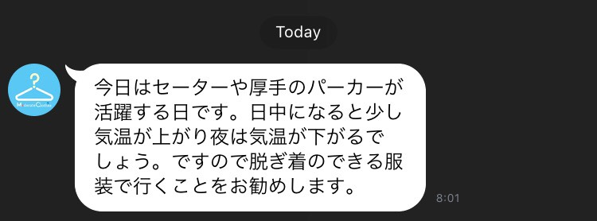
通知文の生成
今日は＊が活躍する日です。日中になると＊、夜は＊でしょう。ですので＊服装で行くことをお勧めします。
＊を生成して文を完成させる。

Slide 5
キーワードの生成
API
湿度
気温
朝、昼、夜の
不快度指数を計算
キーワードの生成
朝昼晩の不快度の変化、
数値の大きさを考慮
不快度を考慮
不快度指数を
７段階に分ける
大小を比較

Slide 6
今日は＊が活躍する日です。日中になると＊、夜は＊でしょう。ですので＊服装で行くことをお勧めします。
API
湿度
気温
不快度指数を計算
不快度指数を
７段階に分ける
＊の生成
不快度を考慮
大小を比較
通知文作成
不快指数
厚着度
地域
通知文の作成

Slide 7
利用したフレームワーク・ライブラリ・モジュール・API
Google Apps Script
LINE Messaging API
OpenWeatherMap API
XML Service Service
GoogleDrive API
Dropbox API
Slack API(デバッグ用)

Slide 8
キーワードの作成
例）
朝の厚着度が２：”セーターや厚手のパーカー”
厚着度が、朝２、昼４、夜３：”かなり気温が上がり”、”少し気温が下がる”、”脱ぎ着しやすい服”

Slide 9
参考コーディネート画像の作成
天候
日付
画像
OpenWeather
MapAPI
過去の似た天候の
日付を取得
似た日の服装の画像を
Webサイトから取得
参考コーディネート
として画像を表示
gooのhtmlを解析して似ている天候の日付を所得
Wearを利用
ファッションSNSサイトからその日に投稿された画像を所得

